Slide 1
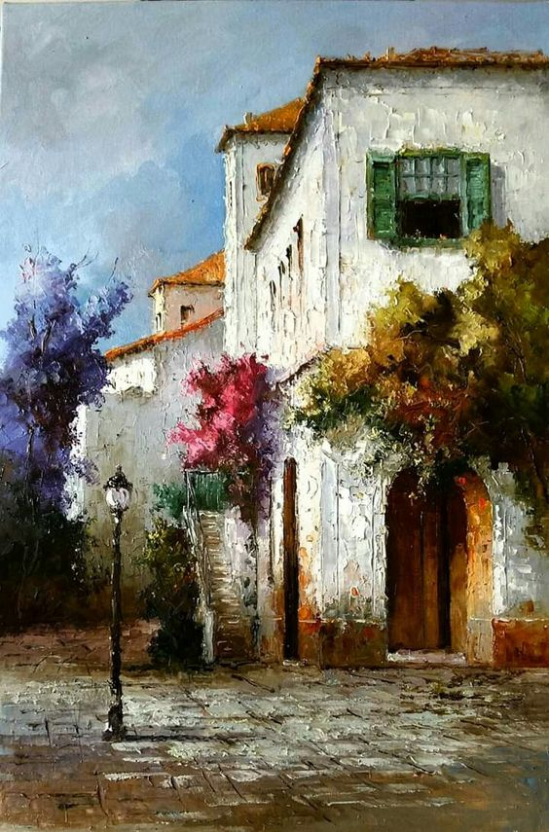
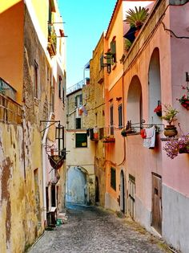
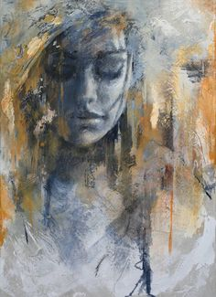


DOLCE
AMORE
MIO
é uma música de extremo bom gosto e de uma letra, capazes de nos tocar a própria alma...
avanço automático

Slide 2
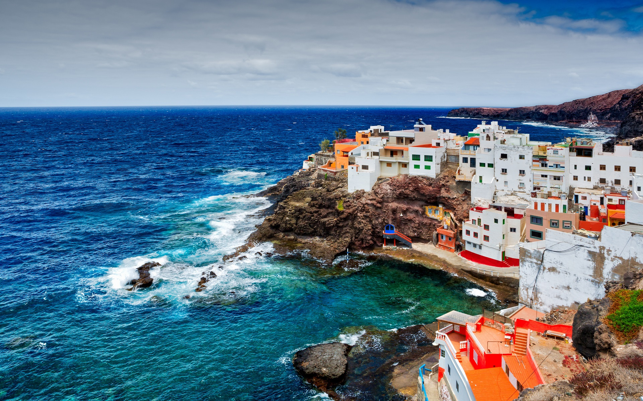
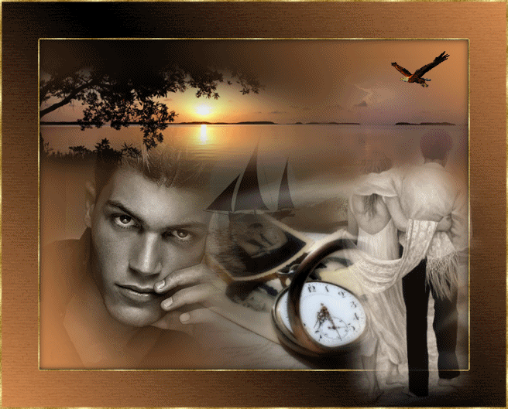
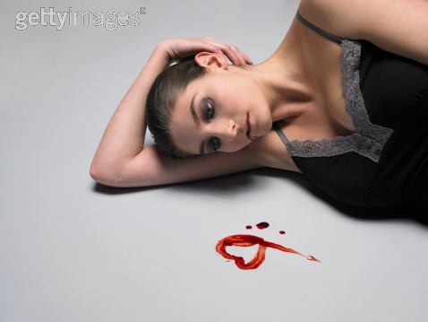
Não está mais ao meu lado...

Slide 3
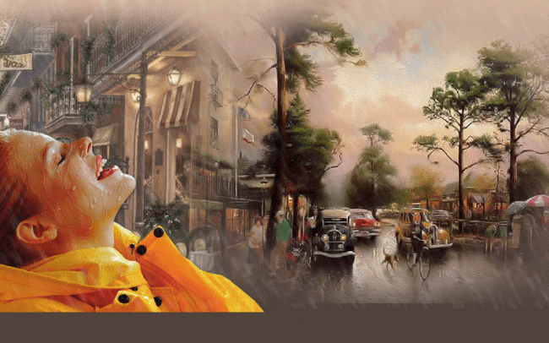
Quanto ao tempo que carrego agora...
Te esperarei...

Slide 4
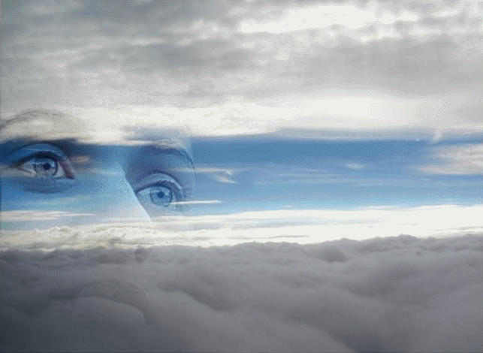
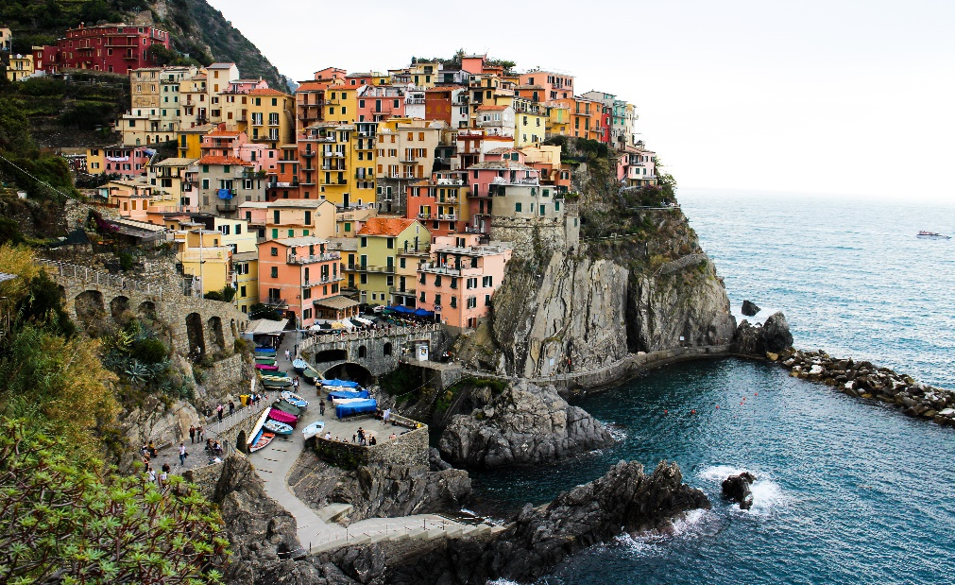
Você meu doce amor...

Slide 5

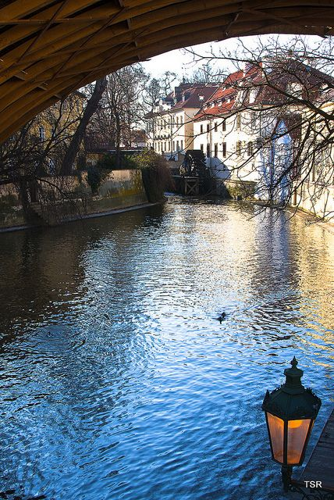
Voltará aqui para mim...

Slide 6
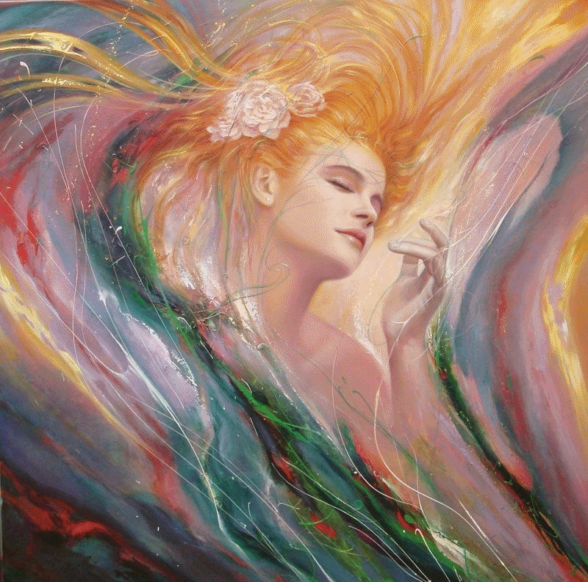
Neste silêncio sem vida
Há ainda o seu perfume
Volte, eu te esperarei...

Slide 7

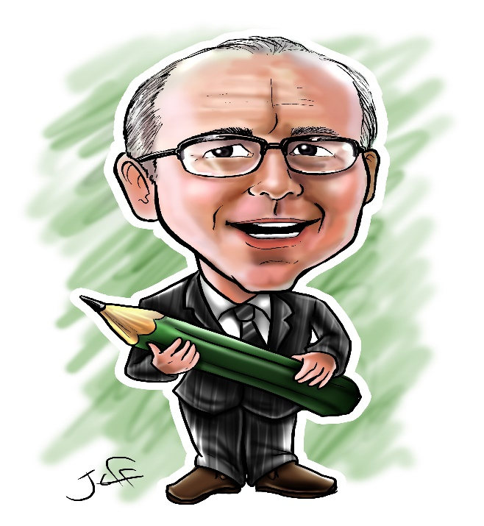


CRIAÇÃO / ROTEIRO APRESENTAÇÃO
Arte Final = Acervo Pessoal
Músicas
Acompanhamento
Dolce Amore Mio
I Santo Califórnia
Encerramento
Dio, Come Ti Amo
Domenico Modugno
http://vendraminiletras.blogspot.com/
www.sergrasan.com/toninhovendraminislides/
Antonio Giuseppe Gasparotto Vendramini Secondo Di Treviso

